Slide 1

Kick-Off do Projeto
Desenvolvimento de Sistema de Gestão Hoteleira
Diamond Hotel
Thiago Bezerra de Oliveira Lima

Slide 2
Agenda
Importância de Incluir Novas Mudanças nesse Momento para o Projeto
O Projeto
  Objetivo do Projeto
  Justificativa do Projeto
  Premissas e Restrições
  Escopo do projeto
  Principais Pontos de Atenção
  Marcos com orçamento macro
  Gerenciamento do Projeto
  Iniciação
  Planejamento
  Execução e Controle
  Encerramento
  Próximos Passos

Slide 3
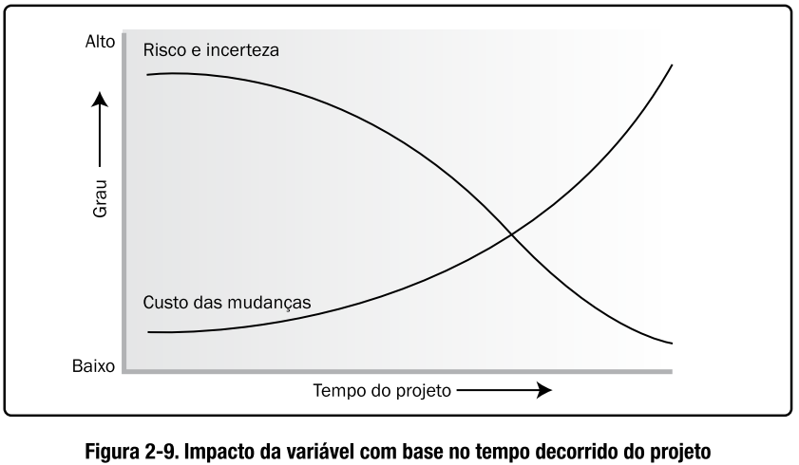
Importância de Incluir Novas Mudanças nesse Momento para o Projeto
Mudanças constantes no escopo podem gerar muitos riscos ao projeto.
Este é o momento de incluir quaisquer novas ideias.

Slide 4
Justificativa do Projeto
Situação atual e justificativa do projeto
O projeto surgiu da necessidade do nosso cliente Diamond Hotel em criar uma rede de hotelaria de sucesso e futuramente expandir seu negócio. Para isso, ele conta com nossa empresa para desenvolver uma plataforma que auxilie na gestão dos hóspedes na recepção.
Objetivos SMART e critérios de sucesso do projeto
  Reduzir o tempo de atendimento em 80%;
  Estar dentro do orçamento do estabelecimento;
  Respeitar todas as regras de negócio estabelecidas;
  Melhorar a satisfação do cliente em relação aos cinco principais problemas relatados no reclame aqui em hotéis;
  Melhorar a experiência de atendimento dos hóspedes e funcionários;
  Diminuir gastos com papeladas em até 70%;
  Acesso ao sistema de qualquer lugar e plataforma;
  Participação de todos os envolvidos;

Slide 5
Escopo-Produtos e principais requisitos
Produtos:
  Sistema de Cadastro;
  Mapa de Reservas;
  Check-in e Checkout;
  Avisos e Lembretes;
  Atendimento e Suporte;
Principais requisitos:
  Sistema de Cadastro (Nome, idade, sexo, nacionalidade, RG, CPF, forma de pagamento)
  Mapa de Reservas (Situação dos Quartos, horários de manutenção, agenda de reservas)
  Check-in e Checkout (Horário de entrada e saída dos hóspedes)
  Avisos e Lembretes (Tarefas diárias, tarefas não resolvidas, avisos de funcionários)
  Atendimento e Suporte (Contatos da empresa e do estabelecimento, chat)

Slide 6
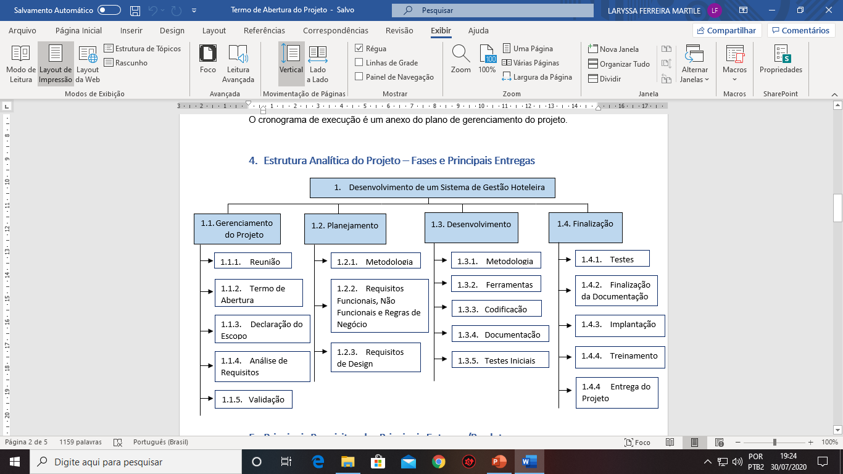
Estrutura Analítica do Projeto

Slide 7
Marcos / Orçamento
Fase | Marcos | Previsão
Idealização do Projeto | Idealização da Plataforma Pronta | 28/07/2020
Gerenciamento do Projeto | Reunião, Análises de Requisitos e Documentações do Projeto Finalizadas | 28/07/2020
 | Gerenciamento do Projeto Aprovado | 05/08/2020
Iniciação | Projeto Aprovado | 10/08/2020
Planejamento | Cronograma, Base de Custos e Escopos Concluídos e Salvos | 19/08/2020
 | Metodologias, Ferramentas, Análise de Infraestrutura, Gestão de Qualidade e Custos Concluídos | 13/08/2020
Desenvolvimento | Início da Produção do Sistema | 25/03/2021
Execução, Monitoramento e Controle | Testes, Aprovação, e Entrega Validada | 10/04/2021
Encerramento | Treinamento da Equipe | 03/08/2021
 | Projeto Entregue e Finalizado | 04/08/2021
 | Contrato Encerrado | 05/08/2021
 | Transição do Projeto para Operação Concluída | 07/08/2021

Slide 8
Premissas / Restrições
Restrições
  A empresa limitou o orçamento deste projeto em R$60.000,00;
  A equipe contará com a participação de cinco integrantes, incluindo o gerente do projeto;
  O sistema será desenvolvido para rodar em multiplataformas;
  O Projeto conta com a participação de cinco integrantes que dividirão as tarefas de desenvolvimento;
  O Projeto deverá ser entregue no máximo até outubro de 2021;
  Todos os processos deverão ser documentados detalhadamente pelo indivíduo responsável;
Premissas
  Os usuários da plataforma (funcionários e hóspedes) deverão estar confortáveis com a sua utilização;
  Estar disponível e ser acessível de qualquer lugar;
  O usuário deverá ser autenticado quando utilizar a plataforma;
  As informações cadastradas poderão ser acessadas offline;
  O design deve permitir maior organização, interatividade e conforto ao usuário;
  Ser adaptável de acordo com o crescimento do estabelecimento do cliente;
  Todos os membros da equipe devem estar comprometidos com o projeto;

Slide 9
Principais Pontos de Atenção / Riscos
RISCOS | PROBABILIDADE | AÇÃO
Alterações nas Prioridades das Tarefas do Projeto | Moderada | Reorganizar o planejamento de desenvolvimento em uma reunião rápida e colocar em ação as novas prioridades para compensar o tempo perdido com uma metodologia ágil.
Mudanças Constantes no Escopo | Baixa | Ajustar as novas mudanças ao escopo de forma clara e objetiva, sem interferir no projeto como um todo.
Riscos não Previstos e Documentados | Moderada | Definir as causas de erro no planejamento e aplicar medidas imediatas de curto prazo visando a correção do problema.
Falta de Habilidade Técnica da Equipe | Baixa | Treinamento da equipe nas ferramentas necessárias e acompanhamento de um consultor.
Falta de Comprometimento da Equipe | Baixa | Alocar um coordenador interno para gerenciar as entregas e resultados.
Problemas Financeiros que Forçam a Redução de Custos do Projeto | Moderada | Reunião com o cliente para discutir suas reais necessidades e reajustar o projeto ao novo orçamento.
Problemas de Comunicação entre os Envolvidos | Baixa | Alocar uma única pessoa responsável pela comunicação interna entre ambas as partes.
Infraestrutura para Implantação Inviáveis | Baixa | Reunião com o cliente sobre o plano para contornar a situação, calculando gastos adicionais e ajustes ao cronograma.

Slide 10
Como o projeto será gerenciado
Objetivo: Os requisitos de governança confiados para esse projeto busca direcionar todos os envolvidos para uma única direção, supervisionando e tomando decisões para atingir o objetivo final estabelecido.
Como:
  Autoridade para tomada de decisões
  Processo para tomada de decisões
  Supervisão
  Gerente de Projeto Integrador
  Metodologia otimizada baseada no Guia PMBOK®
  Processos de gerenciamento de projetos e
  Modelos de documentos
  aperfeiçoados continuamente de acordo com as lições aprendidas e as melhores práticas identificadas.

Slide 11
Documentos para gestão do projeto
Documento |  | Descrição
Plano de projeto | P | O plano de projeto guia a execução, controle e encerramento do projeto
Declaração do escopo | P | Determina qual trabalho será realizado e quais entregas produzidas
Dicionário da EAP | P | Detalhe cada elemento da EAP de modo a orientar a equipe do projeto
Plano de gerenciamento das partes interessadas | P | Identifica as partes interessadas no projeto e define estratégias para ganhar suporte ou reduzir obstáculos
Cronograma | P | Determina datas de início e término das atividades do projeto
Gestão de Risco | P | Identifica riscos associados ao projeto e descreve como serão tratados
Status Report | C | Divulga informações pertinentes ao projeto
Solicitação de mudança | C | Toda mudança solicitada deve ser avaliada pelo GP e precisa ser aceita ou rejeitada por uma autoridade ou comitê
Registro das mudanças | C | Registra cada mudança solicitada e controla seu status
Ata de reunião | C | Descreve as decisões importantes tomadas durante a reunião
Issues Log | C | Registra problemas enfrentados no projeto e como foram solucionados
Termo de Aceite | E | Documento de aceitação formal de entrega pelo cliente
Lições aprendidas | E | Sumariza lições aprendidas para evitar ocorrências em novos projetos

Slide 12
Iniciação
INDICADORES | CRITÉRIO DE SUCESSO
Viabilidade | Plataforma alinhada as necessidades do cliente.
Linha de Base de Custo X Benefício | Custos condizentes com o orçamento do cliente e os benefícios providos.
Capacidade | Entrega de resultados satisfatórios em curto período de tempo.
Satisfação do Cliente | Cliente satisfeito com o projeto.
Satisfação dos Usuários | Usuários satisfeitos com a plataforma.
Eficiência | Cumprimento do cronograma e entrega condizente com o combinado.
Operacional | Plataforma funcionando sem nenhuma margem de erro.
Adaptabilidade | Flexível a novas mudanças de acordo com demandas futuras do cliente.
Objetivo: Kick-off meeting para reunir e engajar a equipe e cliente do projeto
Indicadores e Fatores Críticos de Sucesso

Slide 13
Planejamento
Objetivo: Definir clara e objetivamente todas as entregas que serão produzidas, custos, prazos e escopo.
GP desenvolve o plano de projeto e seus planos complementares com auxílio do líder de projeto.
Pré-requisitos
  Termo de abertura aprovado;
  Gerente de projeto definido;
  Business case aprovado;
Fatores críticos de sucesso:
  Treinamento para análise e estruturação de processos utilizados para o desenvolvimento do projeto;
  Definir o escopo e assegurar que as entregas estejam bem definidas;
  Definir equipe de projeto hábil e comprometida;
  Avaliar os riscos, seus impactos e plano de ação;
  Definir profissional responsável para a comunicação interna e externa do projeto;
  Salvar as linhas de base de prazo, custo e escopo;
  Definir a forma de controle para a gestão de recursos e tempo no projeto;
  Criar um ambiente no qual as partes interessadas possam contribuir de forma adequada.

Slide 14
Execução e Controle
Objetivo: Controle de recursos, linha de base de custos e entregas do projeto.
Gerente de Projeto:
  Certifica-se que as entregas estejam alinhadas com o escopo;
  Defende o escopo de mudanças;
  Confirma o nível de qualidade do trabalho executado;
  Controla variações ocorridas;
  Comunica o progresso do projeto aos principais interessados.
Equipe do projeto: autogerenciável, desenvolve suas tarefas e reporta os resultados ao líder e gerente de projetos.

Slide 15
Execução e Controle – Principais artefatos
What? Qual informação | Why? Qual propósito | Who? Responsável | When? Periodicidade | How? Forma
Registro das mudanças | Registrar cada mudança solicitada e controlar seu status | GP | Nova solicitação | XLSX
Status Report | Divulgar informações pertinentes ao projeto | GP | Semanal | PPTX
Issues Log | Registrar problemas enfrentados no projeto e monitora sua solução | GP | Novo problema | XLSX

Slide 16
Encerramento
Objetivos:
  Treinamento dos funcionários;
  Oficializar a aceitação do produto final do projeto;
  Contrato encerrado;
  Arquivar a documentação necessária;
  Atribuir a equipe do projeto a novos projetos;
  Analisar o desempenho da equipe, erros e acertos para melhores resultados nos próximos projetos;
  Definir e comunicar os responsáveis pela manutenção do sistema ou produto criado.
Pré-requisitos
  Critérios de aceitação pré-definidos;
  Processo de aceitação final pré-definido;
Fatores críticos de sucesso:
  Satisfação e aceitação do cliente e usuários finais;
  Objetivos e benefícios definidos no escopo alcançados;
  Objetivos do projeto alcançados;
  Documentações arquivadas;

Slide 17
Próximos Passos
Registar ata do Kick-off e aprovar o termo de abertura do projeto
Próxima reunião em ...

Slide 18
OBRIGADO!!
Thiago Bezerra de Oliveira Lima
Laryssa Ferreira Martile
Douglas Campo
Everton Pereira

